Slide 1
Ветроэнергетика
Министерство образования и науки Российской Федерации
(МИНОБРНАУКИ РОССИИ)
ТОМСКИЙ ГОСУДАРСТВЕННЫЙ УНИВЕРСИТЕТ(ТГУ)
Факультет геолого-географический
Выполнила
ст-ка группы № 02306
К.А. Зырянова

Slide 2
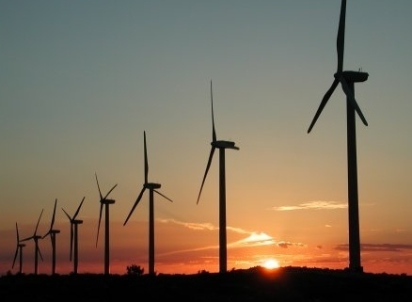
Ветроэнергетика – отрасль энергетики, специализирующаяся на преобразовании кинетической энергии воздушных масс в атмосфере в электрическую, механическую, тепловую или в любую другую форму энергии, удобную для использования в народном хозяйстве.
ВЭС - http://novostienergetiki.ru/wp-content/uploads/2014/01/15.jpg

Slide 3
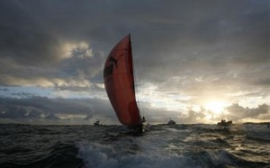
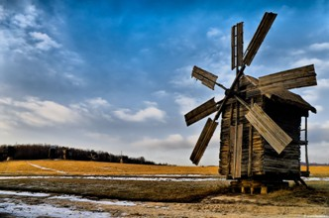
Около 1% солнечной энергии, которую получает Земля, приводит в движение атмосферные воздушные массы.
Это происходит, когда воздух начинает перемещаться из-за разницы температур в различных местах Земли. В целом эта энергия в 100 раз превышает все энергопотребление в мире. Но только маленькая часть этой энергии используется на практике
Человечество научилось использовать энергию ветра на ранней стадии своего развития. Уже 3000 лет назад человек пускался в плавание на длинные расстояния, используя ветровую энергию.
http://player.myshared.ru/4/250203/data/images/img5.jpg
http://player.myshared.ru/4/250203/data/images/img6.jpg

Slide 4
Как показала практика и опыт многих стран, использование энергии ветра крайне выгодно, поскольку:
стоимость ветра равна нулю,
электроэнергия получается из энергии ветра, а не за счет сжигания углеродного топлива, продукты горения которого известны своим опасным воздействием на человека,
в отличие от традиционных тепловых электростанций, ветряные электростанции не используют воду, что позволяет существенно снизить нагрузку на водные ресурсы.

Slide 5
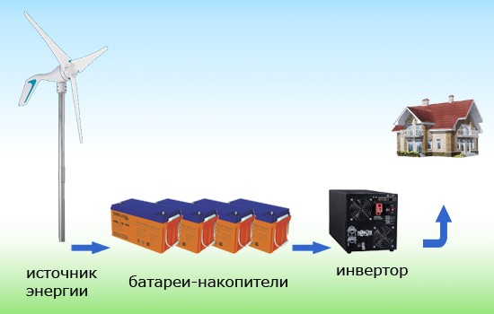
Основная проблема ветроэнергетики
Изменчивая природа ветра рождает основную проблему ветроэнергетики – переменную в каждый момент времени мощность ветряной электростанции. Поэтому невозможно получить от одной изолированно работающей ветроэлектростанции стабильный по величине мощности источник энергии. Для преодоления этого недостатка ветроэлектростанция должна иметь аккумуляторы электроэнергии, что и делается для ветроэлектрических установок небольшой мощности, или она должна быть присоединена к энергосистеме
http://player.myshared.ru/4/250203/data/images/img9.jpg

Slide 6
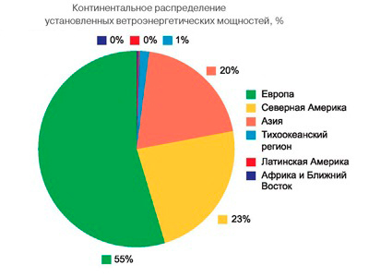
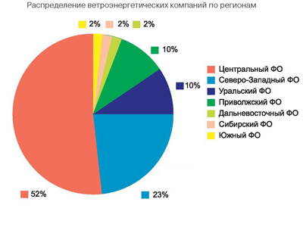
Более половины всех мировых ветроэнергетических мощностей в настоящее время сосредоточено в Европе. Лидерами по темпам наращивания ветроэнергетических мощностей являются Северная Америка, Европа и Азия.

Slide 7
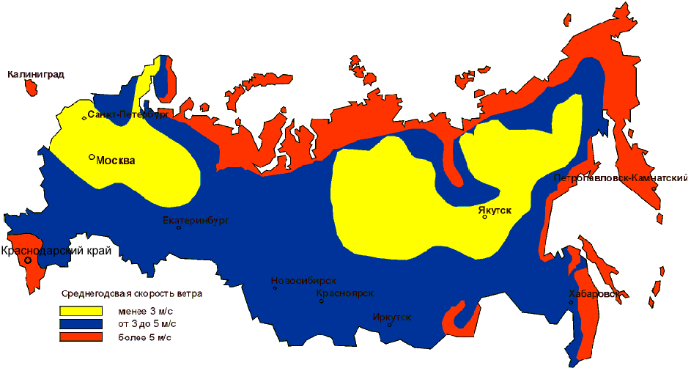
Энергетические ветровые зоны в России расположены, в основном, на побережье и островах Северного Ледовитого океана от Кольского полуострова до Камчатки, в районах Нижней и Средней Волги и Дона, побережье Каспийского, Охотского, Баренцева, Балтийского, Чёрного и Азовского морей. Отдельные ветровые зоны расположены в Карелии, на Алтае, в Туве, на Байкале.
Максимальная средняя скорость ветра в этих районах приходится на осенне-зимний период – период наибольшей потребности в электроэнергии и тепле. Около 30 % экономического потенциала ветроэнергетики сосредоточено на Дальнем Востоке, 14 % – в Северном экономическом районе, около 16 % – в Западной и Восточной Сибири.
http://greenevolution.ru/wp-content/uploads/2013/11/31693_html_m7ac58e3-630x337.png

Slide 8
Самые крупные ветроэлектростанции России находятся в Крыму: Донузлавская ВЭС (суммарная мощность 18,7 МВт), Останинская ВЭС («Водэнергоремналадка») (26 МВт), Тарханкутская ВЭС (15,9 МВт) и Восточно-Крымская ВЭС.
Ещё одна крупная ветроэлектростанция России (5,1 МВт) расположена в районе посёлка Куликово Зеленоградского района Калининградской области. Зеленоградская ВЭУ состоит из 21 установки датской компании SEAS Energi Service A.S.
На Чукотке действует Анадырская ВЭС мощностью 2,5 МВт (10 ветроагрегатов по 250 кВт).
В Республике Башкортостан действует ВЭС Тюпкильды мощностью 2,2 МВт
В Калмыкии в 20 км от Элисты размещена площадка Калмыцкой ВЭС, на 2006 год на площадке установлена одна установка «Радуга» мощностью 1 МВт и выработкой от 3 до 5 млн кВт⋅ч.
В Республике Коми вблизи Воркуты недостроена Заполярная ВДЭС мощностью 3 МВт. На 2006 действуют 6 установок по 250 кВт общей мощностью 1,5 МВт.
На острове Беринга Командорских островов действует ВЭС мощностью 1,2 МВт.
Успешным примером реализации возможностей ветряных установок в сложных климатических условиях является ветродизельная электростанция на мысе Сеть-Наволок Кольского полуострова мощностью до 0,1 МВт.

Slide 9
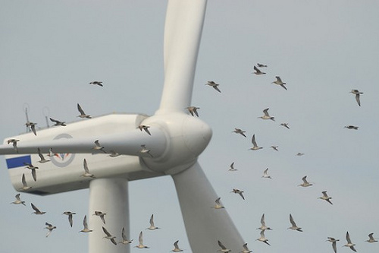
Влияние ветроэнергетики на экологию
Ветер от природы нестабилен, с усилениями и ослаблениями. Это затрудняет использование ветровой энергии. Поиск технических решений, которые позволили бы компенсировать этот недостаток – главная задача при создании ветряных электростанций.
Ветряные электростанции создают вредные для человека шумы в различных звуковых спектрах. Обычно ветряные установки строятся на таком расстоянии от жилых зданий, чтобы шум не превышал 35-45 децибел.
Ветряные электростанции причиняют вред птицам, если размещаются на путях миграции и гнездования.
Для использования ВЭУ необходимы огромные площади, много больше, чем для других типов электрогенераторов.
http://farm7.static.flickr.com/6051/6328385035_e6fc51cda8.jpg

